Slide 1
2D 게임 프로그래밍
2차 발표
게임공학과 2018180039
정진선

Slide 2
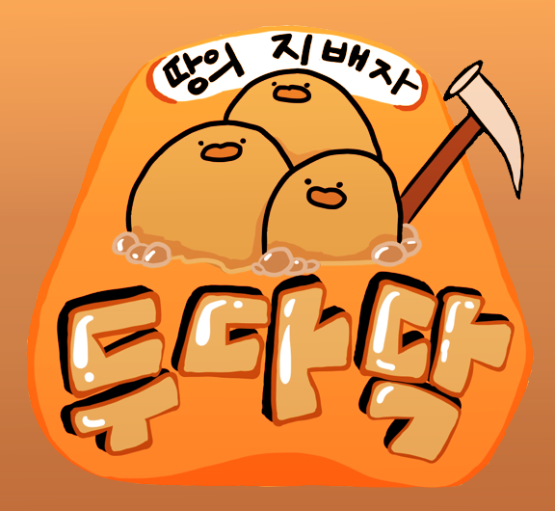
1. 게임 컨셉
지하세계로 가요!
키보드 입력으로 간단한 액션을 구현
게임 스테이지 클리어 형식
종스크롤 게임

Slide 3
2. 개발 범위
내용 | 최소범위
캐릭터 컨트롤 | - 키보드 키 하좌우 (3방향) 내려가기만 하고 올라가기 불가능
캐릭터 기술 | A키 입력시 스킬 사용
맵 | - 스테이지 2개 (지하 1층, 2층) 부술 수 있는 흙, 부서지지 않는 흙 두 가지 경우로 맵 구성
적 AI | 일정 범위 내에 있는 주인공 공격 적1) 근거리 공격
난이도 | 스테이지를 깰수록 난이도 증가
게임 기능 | - 피격시 체력 감소 - 스케이지와 스테이지 사이 마을 상점에서 되팔기, 구매 기능 - 장비 구매시 공격력, 채굴력 증가
사운드 | 흙 파기, 공격, 적군, 피격, 사격 약 5종
애니메이션 | 달리기, 흙파기, 채굴, 공격, npc모션 약 5종

Slide 4
3. 개발 상황
주차
1주 | 계획 | 리소스 수집 및 제작
 | 결과 | (100%) 리소스 수집 및 제작 완료
2주 | 계획 | 주인공 이동, 공격, 흙 부시는 기능 구현
 | 결과 | (100%) 이동, 공격, 흙 부시는 기능 구현 완료
3주 | 계획 | 몬스터 구현(주인공과 범위 체크하여 공격, 이동모션), 바닥과의 충돌체크
 | 결과 | (100%) 몬스터 구현 완료, 바닥 충돌체크 완료
4주 | 계획 | 스테이지 클리어 시 상점 구현, 상점에서 되팔기와 구매 구현
 | 결과 | (50%) 상점 구현 완료
5주 | 계획 | 맵 구성(스타트,게임오버 등) 체크 및 중간점검
 | 결과 | (50%) 맵 구성 체크 완료
6주 | 광석, 채굴 기능 구현, 장비에 따른 공격력, 채굴력 구현
7주 | 맵스크롤링 , 오브젝트 좌표처리
8주 | 몬스터 체력, 주인공 체력 게이지, 피격 모션 구현
9주 | 사운드 처리, 밸런스 조정
10주 | 최종 점검 및 릴리즈

Slide 5
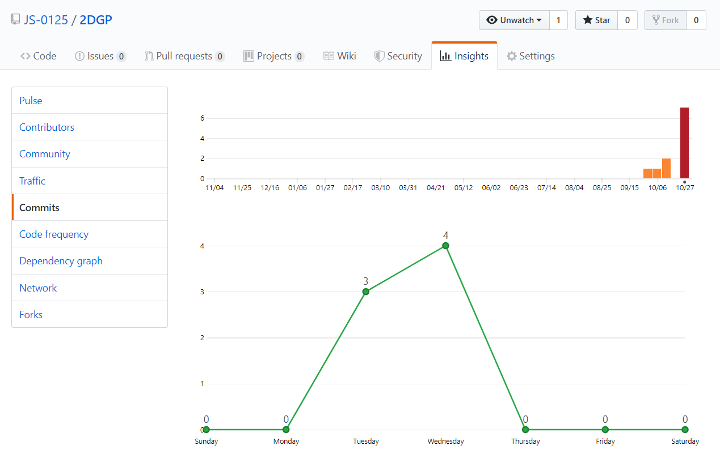
4. Github 커밋 통계
https://github.com/JS-0125/2DGP/graphs/commit-activity

